Slide 1

Pracovní procesy v obchodním provozu
Halina Starzyczná
Garant předmětu

Slide 2
Cílem přednášky je pochopit souvislosti organizace obchodního provozu, charakterizovat hlavní vnější a vnitřní faktory, které působí na fungování obchodního provozu
Pracovní procesy
v obchodním provozu
Cíl
Struktura přednášky
.
Obchodní provoz
Pracovní procesy a jejich členění
Vnější a vnitřní faktory obchodního provozu MOJ (maloobchodních jednotek)
Vnější a vnitřní faktory obchodního provozu VOJ (velkoobchodních jednotek)
Hlavní oblasti řízení MOJ
Halina Starzyczná
Garant předmětu

Slide 3
Pracovní procesy
v obchodním provozu
Obchodní provoz
Pracovní procesy a jejich členění
Vnější a vnitřní faktory obchodního provozu MOJ (maloobchodních jednotek)
Vnější a vnitřní faktory obchodního provozu VOJ (velkoobchodních jednotek)
Hlavní oblasti řízení MOJ
.
Struktura přednášky

Slide 4

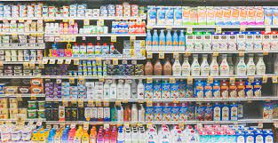
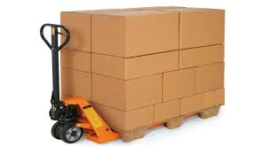
K zopakování !
Obchodní provoz
  Základem obchodně provozní jednotky je obchodní provoz.
  Obchodní provoz je jako systém tvořen těmito základními prvky:
  zbožím
  obchodně provozními operacemi a mechanizačními prostředky
  a zařízením v obchodě.
  Další prvky – lidé, mechanizační prostředky
Prodejna
Velkoobchodní sklad
Obchodní provoz funguje jako systém - nejdůležitější je zboží (na něm závisí ostatní prvky)
Notes:
y

Slide 5
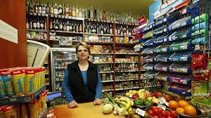
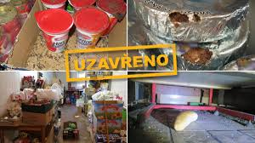
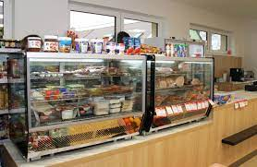
Pracovní procesy v obchodním provoze
Příklad z praxe českého obchodu po roce 1989 (transformace MO):
V praxi má systémové pojetí obchodního provozu velký význam. Jestliže začínající obchodník podcení výběr sortimentu pro určitou lokalitu a po čase zjistí, že o jeho zboží není takový zájem, jak předpokládal vzhledem ke konkurenci a potřebám zákazníků, je donucen změnit sortiment, což mu přináší další náklady spojené se změnou navazujících prvků obchodního provozu (může zbankrotovat)
Živelné změny sortimentu v počátcích transformace po roce 1989 přinesly tuzemským obchodníkům nemalé existenční problémy.

Slide 6
Pracovní procesy se člení dle různých hledisek:
  Funkční hledisko – nákup zboží, doprava, skladování, prodej zboží, řídící a správní činnosti
  Místní hledisko – MO, VO, správa, administrativa a pomocné provozy
  Hledisko obsahu práce- provozní činnosti a řídící a správní
  Hledisko charakteru práce –práce jednoduchá a složitá, plynulá a nárazovitá
  Hledisko celistvosti – práce homogenní a heterogenní.
Homogenní (monotónní), jednotvárná, pořád stejná činnost a úkoly (např. obsluha stroje).
Heterogenní – rozmanitá, různorodá (prodej, řídící proces…).

Slide 7
Vnější faktory obchodního provozu MOJ
Centrála firmy (příp. autonomní jednotky) – strategie firmy, marketingové a provozní know-how prodejen
Zákazník a jeho frekvence – frekvence dělí čas na čas obsluhy a nečinnosti, neboli čekání na zákazníka
Dodavatelé – úroveň zásobování, kvalita dodávek, organizace práce
Region – rozdílná sídelní struktura a koncentrace obyvatelstva, kupní síla, odlišné tradice a kulturní zvyklosti
Lokalizace prodejny- návaznost na ostatní prodejny, konkurenci, dopravní uzly, pohyb zákazníků. Zařazení do stupňů vybavenosti, územní a tržní analýza.
Prodejna
Praxe: případová studie- Vztahy s dodavateli v praxi (SO 2021), Obchod jako zážitek pro zákazníka (SO 2021)

Slide 8
Vnější faktory obchodního provozu MOJ – případová studie – ukázka ze SO
Me-tail-Obchod jako zážitek: Principem je, že ve středu zájmu je člověk. A to by neměl být jen prázdný slogan. Např. americká síť prodejen s módou Trunk Club má velké zkušební kabinky v prodejně, jež jsou vybaveny jako ten nejstylovější obývací pokoj. V samotné kabince se ale zákazník nemusí ničím zdržovat. Všechno je připravené právě v kabince. Stačí, když si zákazník předem zadá přes internet své míry, poradí se na dálku se stylistou a pak už jen zkouší. Samozřejmostí jsou doprovodné služby, jako je kavárna s barem nebo kadeřnictví přímo na prodejně.
Kabinky bez převlékání: V kabince si potřebujete vyzkoušet nejen velikost, ale i posoudit, jaká barva Vám nejvíce sluší. V San Franciscu v obchodě Uniqlo mají pro zákazníky zkušební kabinky, které jsou vybavené speciální dotykovou obrazovkou, která umožňuje volbu jiné barvy oblečení, které si zrovna zkouší. Nemusí se tedy několikrát převlékat, protože se uvidí v zrcadle.

Slide 9
Vnitřní faktory obchodního provozu MOJ
Zboží – tvoří obchodní sortiment, má odlišný systém zásobování, formu prodeje, pracnost sortimentu, frekvenci zákazníků a nárazovost práce
Počet zaměstnanců – je ovlivněn formou prodeje, technickým vybavením, dělbou práce, úrovní sortimentu
Obchodní technologie, forma prodeje, technická vybavenost prac. prostředků – vliv na dispoziční řešení, počty pracovníků, cesty pohybu zboží, zákazníků a pracovníků, na fyzickou námahu…
Systém organizace práce – pracovní doba prodejny, pracovní režimy a pracovní podmínky
Míra, kvalita informací – fyzický i elektronický fond informací.
Prodejna

Slide 10
K zopakování !
Obchodní sortiment
Obchodní sortiment – všechno zboží, co přichází do sféry oběhu. Vytváří se komplexněji na úrovni velkoobchodu a maloobchodu.
Na úrovni velkoobchodu je uspořádán podle určitého obchodního záměru a zahrnuje jak spotřební zboží, tak i nespotřební zboží (cílovou skupinou je typ prodejny)
Na úrovni maloobchodu je obchodní sortiment (spotřební zboží) uspořádán technologicky i marketingově pro jednotlivé druhy maloobchodních jednotek a danou cílovou skupinu zákazníků, pro kterou je prodejna určena (merchandising).
hloubka
Výrobková řada x | x1 | x2
Výrobková řada Y | y1 | y2
y3 | y4
šířka
Praxe: Počet výrobkových řad: 2 (šířka sortimentu)
X: ovoce čerstvé
Y: ovoce konzervované
Počet výrobků: 6
Hloubka: počet druhů v řadě
Průměrná hloubka: 5

Slide 11
Základní fáze prodeje
1. Nabídka zboží
2. Výběr zboží
3. Placení zboží
4. Výdej zboží
K zopakování !
Charakter fáze je závislý na formě prodeje.
3 hlavní skupiny forem prodeje:
Prodej s převážnou obsluhou prodavače (pultový, volný výběr)
Prodej, při kterém se zákazník obsluhuje převážně sám (samoobsluha)
- Prodej na objednávku (zásilkový obchod)
Záleží na formě prodeje

Slide 12
Kritéria volby formy prodeje
1. Charakter sortimentu | Frekvence nákupu
 | Charakter spotřeby
 | Cena zboží
2.Technické řešení prodejní jednotky | Velikost prodejny
 | Členění ploch
 | Možnost mechanizace
3. Personální zajištění prodeje | Zdroje pracovních sil
 | Kvalifikace
 | Nákladová náročnost

Slide 13
Obchodní provoz a pracnost sortimentu
Složitost sortimentu - vliv šířky sortimentu a hloubky, počet sortimentních řad
Frekvence dodávek – některé zboží je dodáváno denně, týdně, měsíčně (chléb, těstoviny, konzervy)
Doba prodejnosti - trvanlivost potravin, prodejnost módního zboží, či technického sortimentu (životní cyklus výrobku)
Fyzické vlastnosti zboží – vliv na skladování, přípravu k prodeji, porcování, vážení atd.
Pomoc zákazníkovi-poradenství
Péče o prodejní zařízení - mrazící boxy, chladící boxy
Ztížení pracovních podmínek-klimatické podmínky
Zvláštní odpovědnost-prodej zbraní, toxických látek.

Slide 14
Dispoziční řešení
  Dispoziční řešení: racionální prostorové uspořádání hmotných prostředků obchodní činnosti
  Analýza dispozičního řešení:
  strukturu ploch
  potřebnou velikost ploch (dle velikosti zásob a dosahovaného obratu)
  návaznost ploch
  využití ploch
K zopakování !
  Struktura ploch:
  1. Hlavní plochy (prodejní místnosti)
  2. Pomocné plochy
  s přímým vztahem ke zboží
  s nepřímým vztahem ke zboží
  komunikace (horizontální a vertikální)

Slide 15
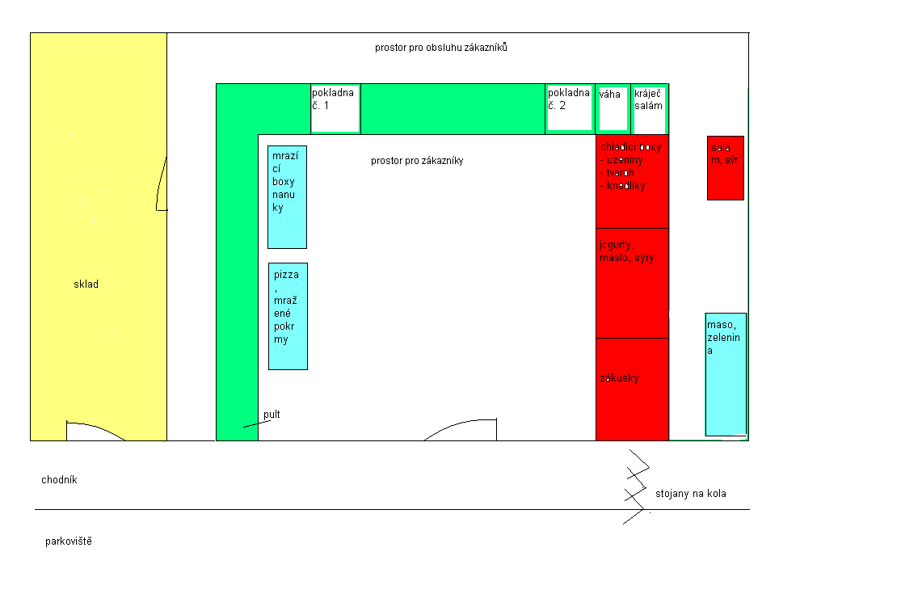
Příklady dispozičního řešení – pultový prodej

Slide 16
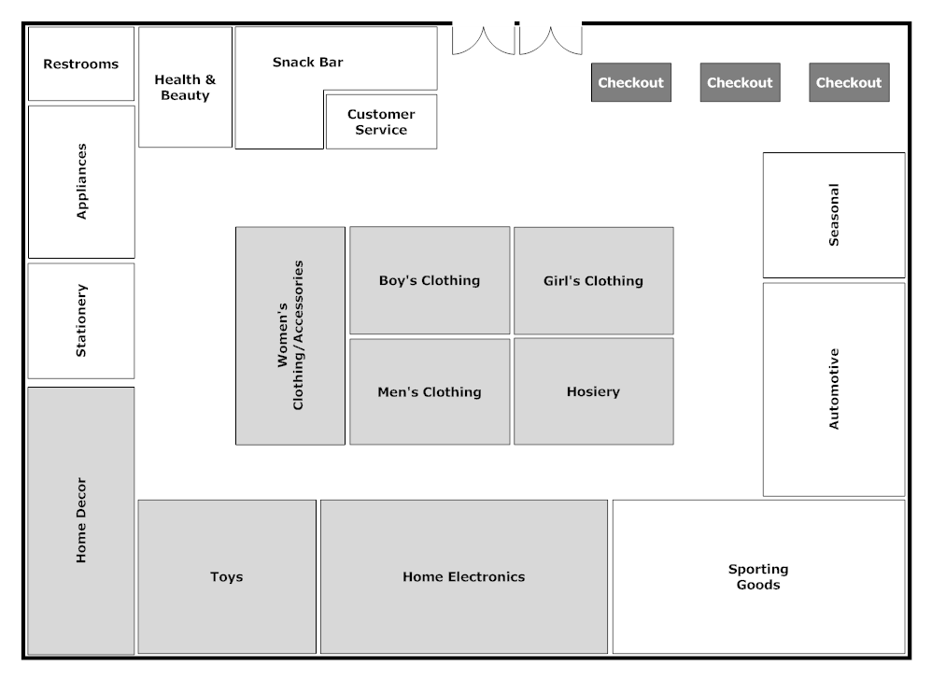
  Závodní dráha, smyčka – malá uzavřená SO samoobsluha
Notes:
People are weird and irrational, and there’s much we don’t understand. Like why do shoppers moving in a counterclockwise direction spend on average $2.00 more at the supermarket?
https://conversionxl.com/blog/pricing-experiments-you-might-not-know-but-can-learn-from/

Slide 17
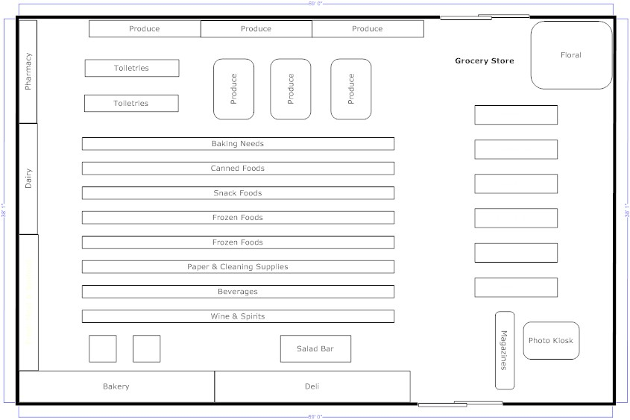
  Mřížka – větší uzavřená SO

Slide 18
Vnější faktory obchodního provozu VOJ
Centrála firmy- vliv na nákupní činnost, organizace nákupu, centralizovaný x decentralizovaný či kombinovaný nákup)
Dodavatelé a zapojení do zásobovacího systému – vliv na úroveň zásob, rychlost obrátky, nákladovost firem a konečnou prodejní cenu)
Rozsah zásobovaných jednotek – vliv na kompletaci dodávek, jejich velikost a počet, vazba na expedici, objednávkový systém a organizaci a mechanizaci, kapacitu a typ skladu).
Sklad
Praxe: Jak dostat zboží do obchodu (SO 2022)

Slide 19
Vnější faktory obchodního provozu VOJ
Případová studie-ukázka ze SO
Jak dostat zboží do obchodu - praxe
Zalistování: Na začátku je relativně standardní listovací poplatek. Tento poplatek požaduje řetězec jako platbu za zařazení výrobku do prodeje. Pokud je dodavatelská firma silná a její výrobek je jedinečný (určitý segment lihovin nebo mléčných výrobků) a nelze ho snadno nahradit, pak si může se řetězcem vyjednat lepší podmínky. Může dojít i ke zrušení poplatků.
2. Příspěvky na leták: Představují další formu přispění řetězcům, pokud chce dodavatel umístit své zboží do produktového letáku.
3. Individuální spoluúčast: Může se to týkat nejrozmanitějších spoluúčasti na marketingových aktivitách prodejce.
4. Vylistování: Jedná se o formu peněžních odměn, kdy jedna firma přeplatí již jednou zalistovanou konkurenci.

Slide 20
Vnitřní faktory obchodního provozu VOJ
Zboží – vliv na skladové podmínky, volbu typu skladu, objem zásob, výši tržeb
Počet zaměstnanců a jejich kvalifikace – kvalita a počet zaměstnanců závisí na technologii a rozsahu zásobovacích jednotek
Technologie skladových operací – vztah mezi stupněm mechanizace, rychlostí pohybu zboží a cílovým trhem /hypermarket x specializovaný obchod, globalizace obchodu a standardizace sortimentu a požadavky na skladování/
Systém organizace práce – vhodný pracovní režim, směnnost, typ skladu a využití kapacity skladu
Míra, kvalita informací - podobně jako u MO, využití výpočetní techniky zjednodušuje manipulaci se zbožím.
Sklad

Slide 21
Hlediska mechanizace skladu VOS –velkoobchodní sklad
Stupeň mechanizace: ruční, mechanický poloautomatizovaný, automatizovaný
typ (druh) MOJ
rychlost systému
MOJ
MOJ
VOS
charakter dodávky
MOJ
počet druhů zboží
MOJ
rozměr, balení zboží
MOJ
investice
MOJ
Výběr stupně mechanizace závisí na potřebné rychlosti pohybu zboží, typu prodejny, charakteru zboží…

Slide 22
Příklad volby skladu
Vazba : sklad Cílový trh
Vysoce mechanizovaný,
automatizovaný sklad (halový, výškový)
Síť supermarketů
hromadný odběr
široký a hluboký sortiment
velký počet odběratelů
VOS

Slide 23
Příklad volby skladu
Ruční, mechanizovaný sklad (patrový)
Úzce specializované prodejny
Obuv, galanterie, oblečení
Cílový trh
VOS
individuální odběry
nízký počet druhů zboží
malý rozměr zboží

Slide 24
Hlavní oblasti řízení MOJ
Shrnutí
Řízení pracovních operací spojených s nákupem zboží a zabezpečením styku s dodavatelem (zboží a rozvozní plán, objednávání zboží, průzkum trhu)
Řízení pracovních operací spojených se skladováním a prodejem zboží (skladová technologie, odběr a přejímka zboží, prodej - forma prodeje, dispoziční řešení - prodejní úseky…)
Řízení operací spojených s administrativou jednotky (vedení účetnictví, evidence tržeb, technická vybavenost…)
Řízení operací spojených s problematikou lidí (řízení lidských zdrojů, tvorba pracovních kolektivů, pracovní podmínky)

Slide 25
Shrnutí přednášky
Pracovní procesy a jejich členění - hledisko funkčnosti, charakteru práce, obsahu práce, místní hledisko….
Vnější a vnitřní faktory obchodního provozu MOJ – jejich vliv na provoz
Vnější a vnitřní faktory obchodního provozu VOJ – jejich vliv na provoz
Hlavní oblasti řízení MOJ – nákupní, skladovací a prodejní operace, administrativní a personální operace.

